Slide 1

Algoritma dan Pemrograman Function
Aditya Pradana

Slide 2
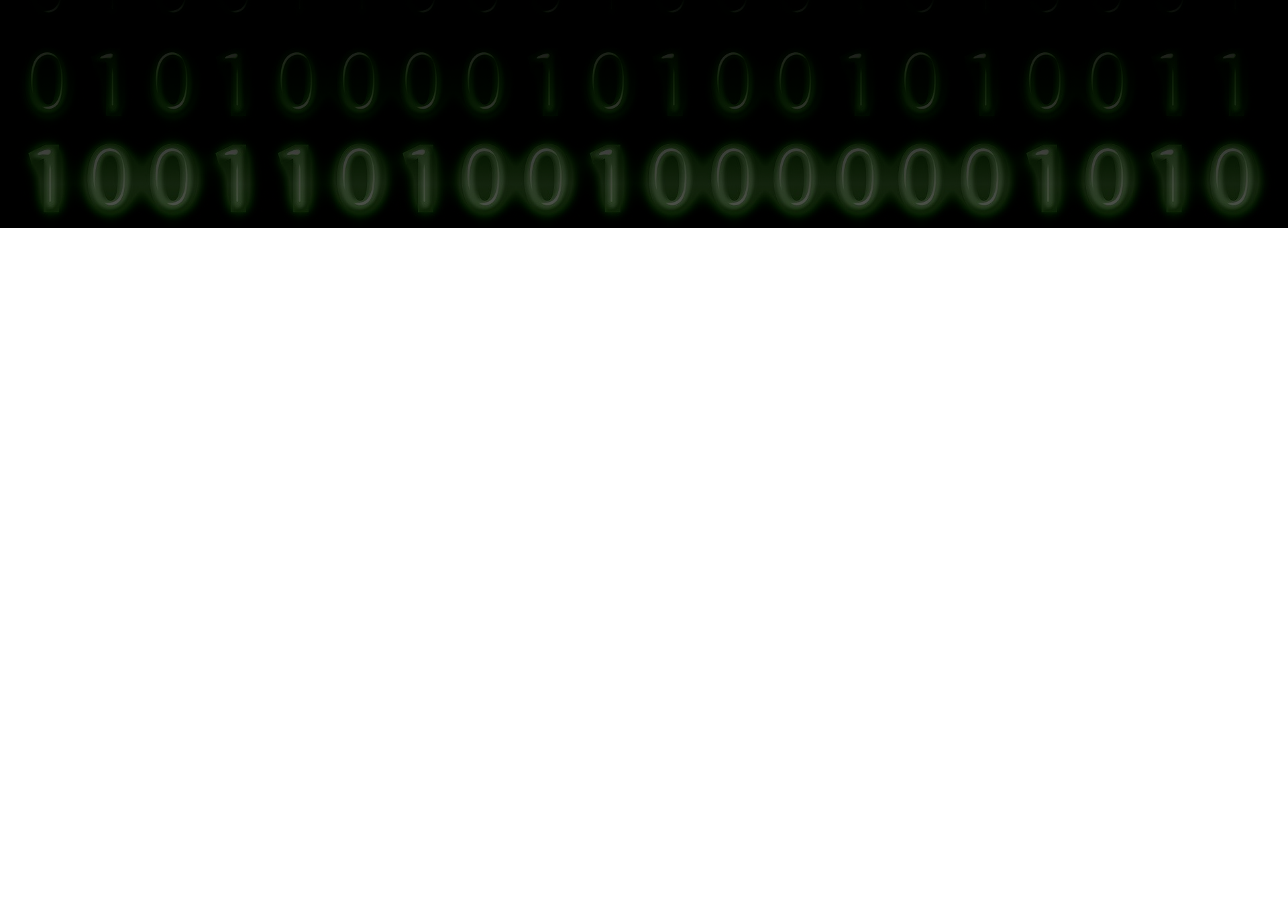
Tujuan Umum
Mahasiswa mampu membuat program yang terstruktur dan modular menggunakan fungsi baik fungsi dengan pengembalian nilai ataupun fungsi void.
Mahasiswa mampu menggunakan dan membedakan passing by value dan passing by reference

Slide 3
Pokok Bahasan
Pada bagian ini akan dibahas topik-topik tentang :
Fungsi User Defined
Fungsi void
Fungsi Boolean
Passing by value dan passing by reference
Dalam pembahasan diberikan contoh-contoh program yang relevan dengan model pengembangan program yang modular.

Slide 4
Pendahuluan
Fungsi adalah objek (bagian program/rutin) yang mengerjakan suatu tugas tertentu dan digunakan untuk memodularkan program dengan suatu ciri mengembalikan suatu nilai (return value)
Fungsi dapat digunakan untuk menghindari penulisan yang sama yang ditulis berulang-ulang.
Semua variables yang dideklarasikan dalam fungsi merupakan variable lokal, yang hanya diketahui dalam fungsi bersangkutan
Fungsi bisa memiliki parameter yang menyediakan komunikasi antara fungsi dengan bagian yang memanggil fungsi tersebut (Parameter formal dan Parameter aktual).
Parameters bersifat local.

Slide 5
User Define Function
Berbagai macam fungsi yang disediakan oleh C++ (fungsi pustaka / library function) seperti INT_MAX yang didefinisikan dalam <limits.h> atau pow(x,y) dalam <math.h> dan banyak yang lain, masih belum cukup untuk menjadi alat bantu dalam pengembangan program.
Oleh sebab itu maka programmer bisa membuat fungsi mereka sendiri yang disebut dengan user defined function

Slide 6
Penulisan Fungsi
Bentuk umum penulisan fungsi yang didefinisikan pengguna:
TipeHasil namaFungsi(tipe1 par1, tipe2 par2 …) {
// kamus data local
……….
// Isi Fungsi
return (hasil); // pengembalian hasil ke pemanggil
}

Slide 7
Pemanggilan Fungsi
Pemanggilan :
hsl = namaFungsi (akt1, akt2 …)
Atau
cout<< namaFungsi (akt1, akt2 …)
Antara parameter aktual (yang ada di pemanggil) dengan parameter formal (yang ada di fungsi) harus bersesuaian yaitu memiliki tipe yang sama dan banyaknya juga sama.

Slide 8
Deklarasi & Pendefinisian Fungsi
Ada 2 model pendeklarasian dan pendefinisian fungsi yaitu :
Definisi lengkap dari fungsi diletakkan diatas dari main program.
Meletakkan header dari fungsi diatas main program (deklarasi / protoype) dan definisi lengkapnya diletakkan di bawah main program.

Slide 9
Contoh
// Definisi Fungsi lengkap di atas main program
int pangkat2(int x){
return (x * x);
}
main() {
int n;
cin >> n;
cout << pangkat2(n) << endl; //Testing fungsi
}

Slide 10
Contoh
int pangkat2(int x); //Header/deklarasi fungsi
main() {
int n;
cin >> n;
cout << pangkat2(n) << endl; //Testing fungsi
}
int pangkat2(int x) { //definisi fungsi
return (x * x);
}

Slide 11
Gambaran Pemanggilan Fungsi

Slide 12
Fungsi Void
Procedure atau subroutine pada bahasa lain diimplementasikan pada C++ dengan menjadikannya sebagai fungsi dengan menempatkan kata kunci void di depan nama procedure yang dibuat.
Tidak diperlukan adanya pengembalian nilai dari fungsi, sehingga perintah return tidak dimasukkan.

Slide 13
Penulisan Fungsi Void
void NamaFungsi(tipe1 par1, tipe2 par2 …) {
// kamus data local
……….
// Isi Fungsi void
……….
}
Pemanggilan
NamaFungsi(akt1, akt2, …..)

Slide 14
Passing by Value
Penulisan parameter di fungsi (parameter formal) dengan bentuk :
Tipe parameter
Yang dikirimkan ke fungsi adalah nilai dari datanya, bukan alamat memori letak dari datanya sehingga fungsi hanya bisa membaca nilai dari yang memanggil (read only).
Fungsi yang menerima kiriman nilai ini akan menyimpannya di alamat yang terpisah dari nilai aslinya (membuat salinan)
Perubahan nilai di fungsi tidak akan merubah nilai asli di bagian program yang memanggil walaupun namanya sama ataupun berbeda
Pengiriman nilai oleh pemanggil fungsi (Parameter aktual) bisa berupa konstanta, variable, dan ekspresi

Slide 15
Contoh
void cetakBintang(int baris, int kolom){
cout << ”Pencetakan bintang : ” << endl;
for (int i=1; i<=baris; i++) {
for (int j=1; j<=kolom; j++) {
cout << " * "; }
cout << endl;
}
}
main() {
int baris,kolom;
cout << ”Banyak baris : ”; cin >> baris;
cout << ”Banyak kolom : ”; cin >> kolom;
cetakBintang(baris,kolom); // pemanggilan
}

Slide 16
Ilustrasi Pemanggilan

Slide 17
Passing by Reference
Penulisan parameter di fungsi (parameter formal) dengan bentuk:
tipe& parameter
Yang dikirimkan ke fungsi adalah alamat letak dari datanya sekaligus dengan nilai dari datanya sehingga fungsi selain bisa membaca nilai dari yang memanggil juga bisa menulis ke yang memanggil (read/write)
Fungsi yang menerima kiriman nilai ini akan menyimpannya di alamat yang sama dari nilai aslinya (membuat alias / sinonim)
Perubahan nilai di fungsi akan merubah nilai asli di bagian program yang memanggil walaupun namanya sama ataupun berbeda
Pengiriman nilai oleh pemanggil fungsi (Parameter aktual) hanya bisa berupa variable

Slide 18
Contoh
void swap(float& x, float& y){
float temp = x;
x = y;
y = temp;
}
main() {
float bil1 = 2, bil2 = 3;
cout << bil1 << ” , ” << bil2 << endl; // 2 3
swap(bil1,bil2); // pemanggilan
cout << ”Hasil Swap / Tukar : ”;
cout << bil1 << ” , ” << bil2 << endl; // 3 2
}

Slide 19
Ilustrasi

Slide 20
Fungsi Boolean
Dalam beberapa situasi terkadang diperlukan suatu fungsi untuk mengevaluasi suatu kondisi apakah bernilai benar atau salah.
Jika fungsi bernilai true (benar) bernilai 1 dan jika bernilai false (salah) bernilai 0.
Bentuk umumnya :
int namaFungsiBoolean (parameter..) {
. . .
return ( 1 / 0);
}
Contoh : Fungsi untuk menentukan bilangan prima.
if (isPrima(bilangan))
AKSI

Slide 21
Contoh
#include <iostream>
#include <math.h>
int isPrima(int bil){
float sqrtBil = sqrt(float(bil));
if (bil < 2) return 0; // false
if (bil == 2) return 1; // true
if (bil % 2 == 0) return 0; // false
for (int gjl=3; gjl <= sqrtBil; gjl+=2) {
if (bil % gjl == 0) return 0; // false
}
return 1; // true
}
main() {
cout << "Bilangan-bilangan prima" << endl;
for (int n=1; n < 100; n++) {
if (isPrima(n))
cout << n << " " ;
}
cout << endl;
}

Slide 22
Contoh
void inputData(float& pjg, float& lbr);
float hitungLuas(float pjg,float lbr);
void cariLuas(float pjg,float lbr, float& hsl);
void cetakData(float pjg, float lbr, float hsl);
main() {
float panjang,lebar,luas;
inputData(panjang,lebar);
luas=hitungLuas(panjang,lebar); // panggil fungsi
cetakData(panjang,lebar,luas);
cariLuas(panjang,lebar,luas); // panggil void
cetakData(panjang,lebar,luas);
}
void inputData(float& pjg, float& lbr){
cout<<"Input Panjang = "; cin>>pjg;
cout<<"Input Lebar = "; cin>>lbr;
}
float hitungLuas(float pjg,float lbr){ // fungsi
return (pjg*lbr);
}
void cariLuas(float pjg,float lbr, float& hsl){ // void
hsl=pjg*lbr;
}
void cetakData(float pjg, float lbr, float hsl){
cout<<"Panjang = " << pjg <<endl;
cout<<"Lebar = " << lbr <<endl;
cout<<"Luas = " << hsl <<endl;
}

Slide 23

Any Questions?

